Slide 1
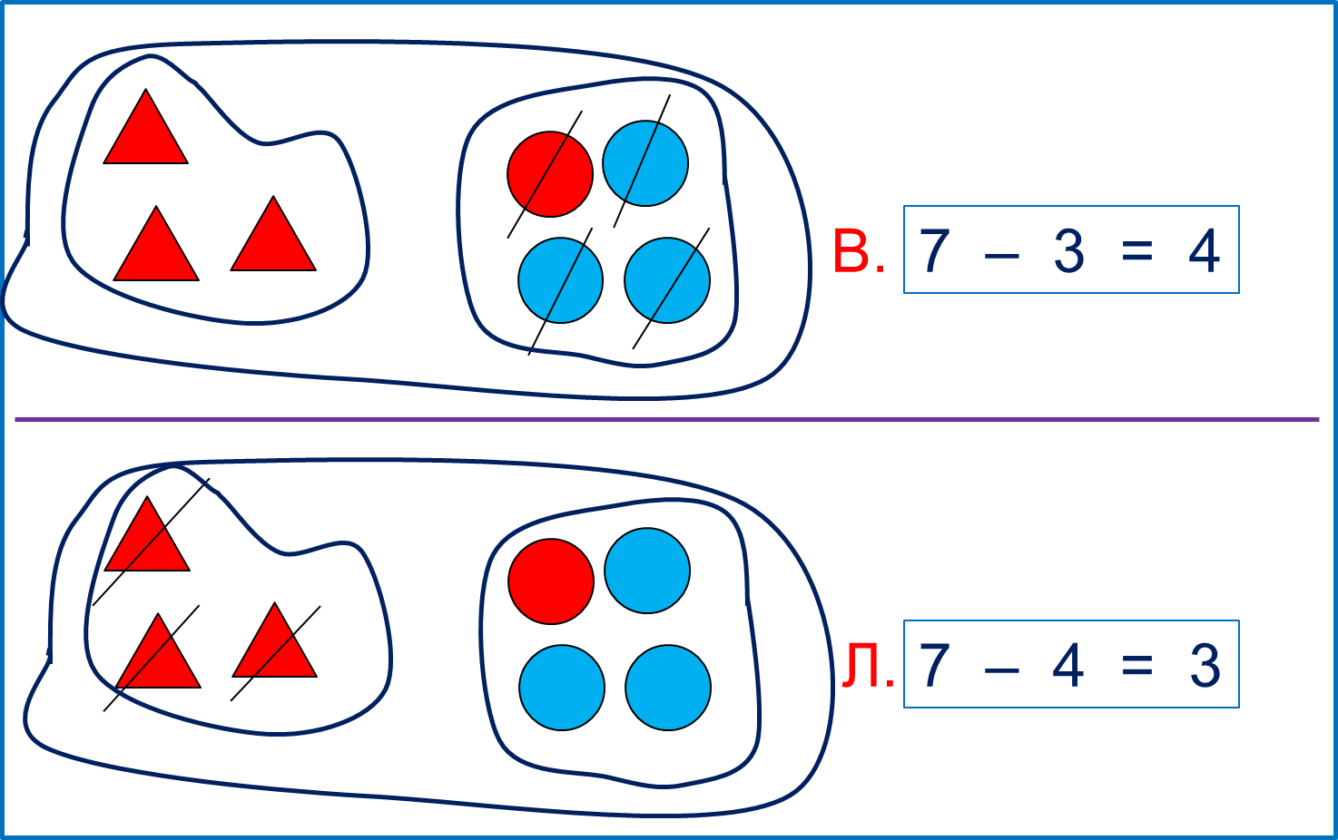
«Моя математика» 1 класс
Урок 42
Тема урока: «Слагаемые. Сумма»
Советы учителю.
Презентация к уроку составлена на основе заданий, расположенных в учебнике. Рекомендую открыть учебник на странице с данным уроком, прочитать задания и просмотреть их в данной презентации в режиме демонстрации.
Внимание!
Некоторые задания можно выполнять интерактивно. Например, продолжить ряд, сравнить или вставить пропущенные числа. Для этого презентацию надо перевести в режим редактирования.

Slide 2
Урок 42. Слагаемое, сумма
МАТЕМАТИКА
Повторение
сумма
целое
6
+
1
=
7
часть
часть
сумма
слагаемое
слагаемое
целое

Slide 3
Урок 42. Слагаемое, сумма
МАТЕМАТИКА
1. Рассмотрите рисунок Кати.
По какому признаку объединила эти фигуры Катя?
Внимание!
Данное задание можно выполнять интерактивно. Во время демонстрации навести курсор на нужную фигуру до появления ладошки. Кликнуть!
по цвету
по форме
по размеру

Slide 4
Урок 42. Слагаемое, сумма
МАТЕМАТИКА
1. Рассмотрите рисунок Кати.
По какому признаку объединила эти фигуры Катя?
По какому признаку она разбила их на группы?
Внимание!
Данное задание можно выполнять интерактивно. Во время демонстрации навести курсор на нужную фигуру до появления ладошки. Кликнуть!
по цвету
по форме
по размеру

Slide 5
Урок 42. Слагаемое, сумма
МАТЕМАТИКА
1.
• Петя записал равенства. Прочитай только те из них, которые подходят к рисунку Кати. Используй слова «слагаемое», «сумма».
Внимание!
Данное задание можно выполнять интерактивно. Во время демонстрации навести курсор на нужную фигуру до появления ладошки. Кликнуть!
3 + 3 = 6
3 + 4 = 7
4 + 3 = 7

Slide 6
Урок 42. Слагаемое, сумма
МАТЕМАТИКА
1.
• Какие числа обозначают в каждом равенстве целое и части?
целое
целое
3 + 4 = 7
4 + 3 = 7
часть
часть
часть
часть

Slide 7
Урок 42. Слагаемое, сумма
МАТЕМАТИКА
2. Вова и Лена тоже сделали рисунки и записи к ним. Всё ли верно они сделали?
В.
7 – 3 = 4
Л.
7 – 4 = 3

Slide 8
Урок 42. Слагаемое, сумма
МАТЕМАТИКА
2. Как ребята нашли результаты действий?
сумма
целое
В.
7 – 4 = 3
часть
часть
слагаемое
слагаемое
сумма
целое
Л.
7 – 3 = 4
часть
часть
слагаемое
слагаемое

Slide 9
Урок 42. Слагаемое, сумма
МАТЕМАТИКА
? Какой рассказ получился?
! Если из целого убрать одну часть, то получится другая часть.
! Если из суммы убрать одно слагаемое, то получится другое слагаемое.

Slide 10
Урок 42. Слагаемое, сумма
МАТЕМАТИКА
3. Помогите Пете и Кате записать 4 равенства к их рисункам.
по цвету
по форме
по размеру
по названию

Slide 11
Урок 42. Слагаемое, сумма
МАТЕМАТИКА
3. Помогите Пете и Кате записать 4 равенства к их рисункам.
по цвету
по форме
по названию
по размеру
3 + 2 = 5

Slide 12
Урок 42. Слагаемое, сумма
МАТЕМАТИКА
3. Помогите Пете и Кате записать 4 равенства к их рисункам.
по цвету
по форме
по названию
по размеру
3 + 2 = 5
2 + 3 = 5

Slide 13
Урок 42. Слагаемое, сумма
МАТЕМАТИКА
3. Помогите Пете и Кате записать 4 равенства к их рисункам.
по цвету
по форме
по названию
по размеру
3 + 2 = 5
2 + 3 = 5
5 – 3 = 2

Slide 14
Урок 42. Слагаемое, сумма
МАТЕМАТИКА
3. Помогите Пете и Кате записать 4 равенства к их рисункам.
по цвету
по форме
по названию
по размеру
3 + 2 = 5
2 + 3 = 5
5 – 3 = 2
5 – 2 = 3

Slide 15
Урок 42. Слагаемое, сумма
МАТЕМАТИКА
3. Помогите Пете и Кате записать 4 равенства к их рисункам.
по цвету
по форме
по названию
по размеру
3 + 2 = 5
2 + 3 = 5
5 – 3 = 2
5 – 2 = 3

Slide 16
Урок 42. Слагаемое, сумма
МАТЕМАТИКА
3. Помогите Пете и Кате записать 4 равенства к их рисункам.
по названию
по размеру
по форме
3 + 2 = 5
3 + 1 = 4
2 + 3 = 5
5 – 3 = 2
5 – 2 = 3

Slide 17
Урок 42. Слагаемое, сумма
МАТЕМАТИКА
3. Помогите Пете и Кате записать 4 равенства к их рисункам.
по цвету
по названию
по размеру
по форме
3 + 2 = 5
3 + 1 = 4
2 + 3 = 5
1 + 3 = 4
5 – 3 = 2
5 – 2 = 3

Slide 18
Урок 42. Слагаемое, сумма
МАТЕМАТИКА
3. Помогите Пете и Кате записать 4 равенства к их рисункам.
по цвету
по названию
по размеру
по форме
3 + 2 = 5
3 + 1 = 4
2 + 3 = 5
1 + 3 = 4
5 – 3 = 2
4 – 3 = 1
5 – 2 = 3

Slide 19
Урок 42. Слагаемое, сумма
МАТЕМАТИКА
3. Помогите Пете и Кате записать 4 равенства к их рисункам.
по цвету
по названию
по размеру
по форме
3 + 2 = 5
3 + 1 = 4
2 + 3 = 5
1 + 3 = 4
5 – 3 = 2
4 – 3 = 1
5 – 2 = 3
4 – 1 = 3

Slide 20
Урок 42. Слагаемое, сумма
МАТЕМАТИКА
3. Помогите Пете и Кате записать 4 равенства к их рисункам.
по названию
по размеру
по форме
по цвету
3 + 2 = 5
3 + 1 = 4
2 + 2 = 4
2 + 3 = 5
1 + 3 = 4
4 – 2 = 2
5 – 3 = 2
4 – 3 = 1
5 – 2 = 3
4 – 1 = 3

Slide 21
Урок 42. Слагаемое, сумма
МАТЕМАТИКА
4. Вычисли.
+1
-1
+2
-2
+3
-3
1 | 2
2 | 3
3 | 4
4 | 5
5 | 6
6 | 7
6 | 7
5 | 6
4 | 5
3 | 4
2 | 3
1 | 2
1 | 3
2 | 4
3 | 5
4 | 6
5 | 7
5 | 7
4 | 6
3 | 5
2 | 4
1 | 3
1 | 4
2 | 5
3 | 6
4 | 7
4 | 7
3 | 6
2 | 5
1 | 4

Slide 22
Урок 42. Слагаемое, сумма
МАТЕМАТИКА
5. Запиши выражения, значение которых меньше 5.
3 + 4 =
7 – 2 =
6 – 3 =
3 – 2 =
2 + 2 =
6 – 1 =
Внимание!
Данное задание можно выполнять интерактивно. Во время демонстрации навести курсор на нужное выражение до появления ладошки. Кликнуть!
1
2
3
4
5
6
7

Slide 23
Урок 42. Слагаемое, сумма
МАТЕМАТИКА
5. Запиши выражения, значение которых меньше 5.
3 + 4 =
7 – 2 =
6 – 1 =
3 – 2 =
2 + 2 =
6 – 3 =
Внимание!
Данное задание можно выполнять интерактивно. Во время демонстрации навести курсор на нужное число до появления ладошки. Кликнуть!
1
2
3
4
5
6
7

Slide 24
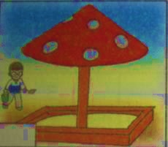
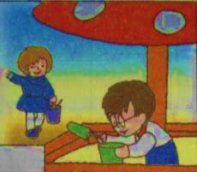
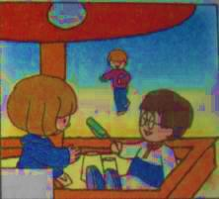
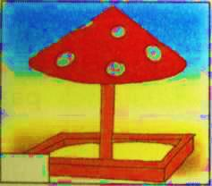
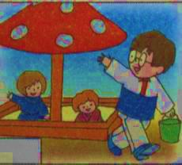
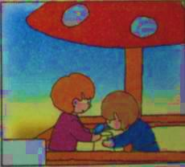
Урок 42. Слагаемое, сумма
МАТЕМАТИКА
6. Помоги Пете расположить фотографии в альбоме по порядку. Расскажи, что было раньше, что было позже.
раньше
позже
следующее
предыдущее
1
2
3
4
5
6
Внимание!
Данное задание можно выполнить интерактивно. Для этого презентацию надо перевести в режим редактирования.

Slide 25
Урок 42. Слагаемое, сумма
МАТЕМАТИКА
6. Помоги Пете расположить фотографии в альбоме по порядку. Расскажи, что было раньше, что было позже.
раньше
позже
следующее
предыдущее
1
2
3
4
5
6
ПРОВЕРЬ!

Slide 26
МАТЕМАТИКА
Спасибо!

